Slide 1
Моя первая презентация
Выполнил : Коваленко Иван
Группа ВКШ 7

Slide 2
Летом я люблю ездить
К сестре
На море
К бабушке

Slide 3
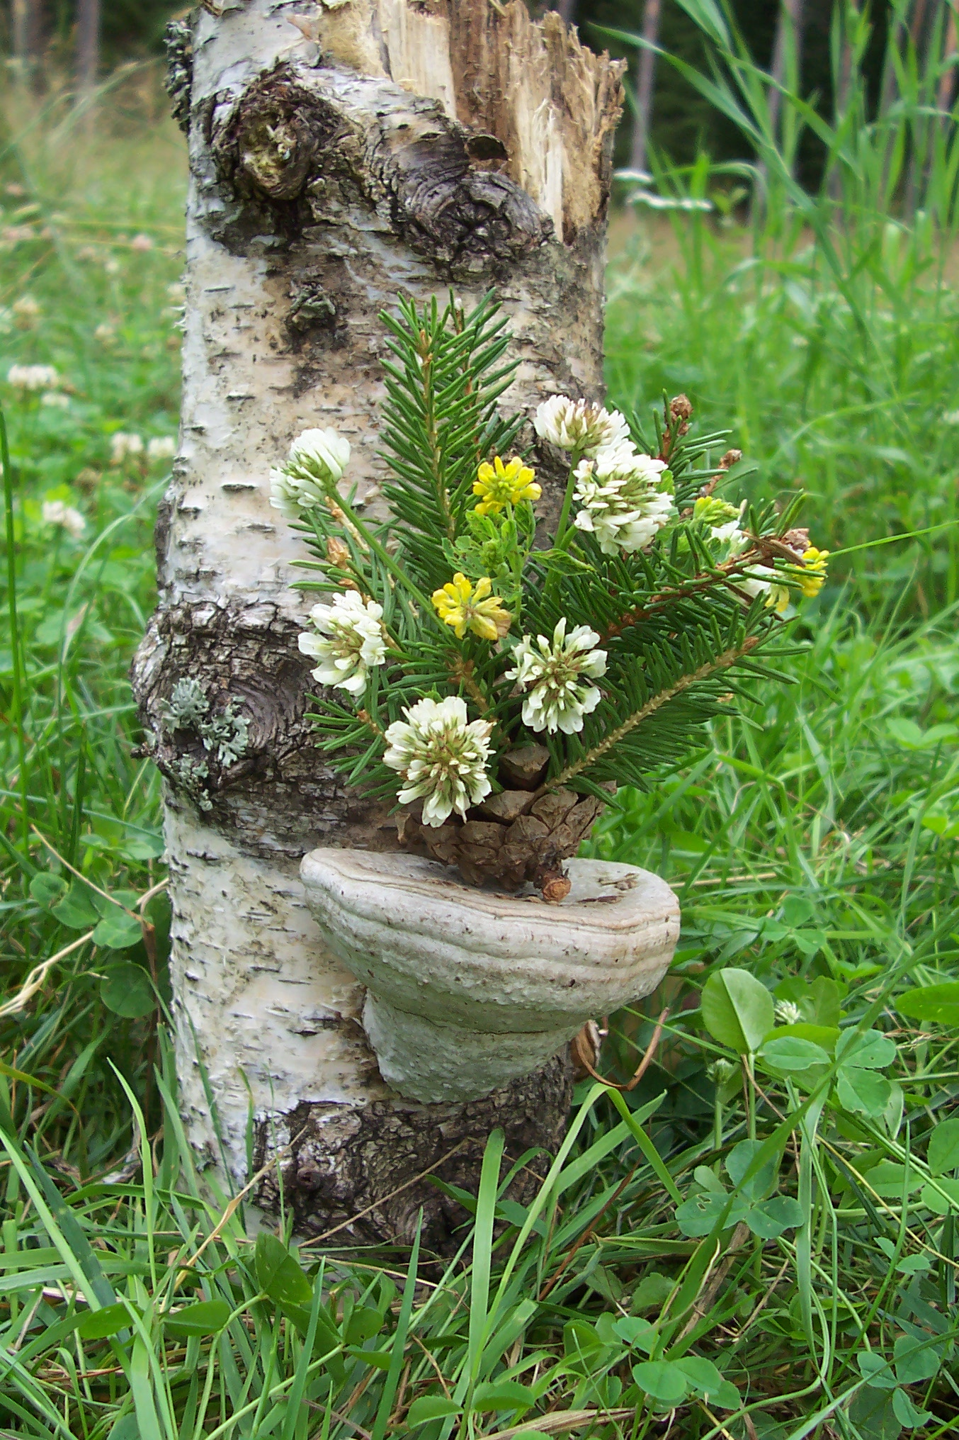
Красиво?
да

Slide 4
Спасибо за внииание

